Slide 1

**软件讲义标题
讲义正文
DEA更新模型（Forthcoming)
老学员优惠提供

Slide 2

主要包括更新的模型组合，以及结合其他更强大的DEA软件的视频教程
提供MAXDEA软件的学习教程，功能更加大，组合模型更多，更值得期待！
预计完成时间2014年6月！

Slide 3
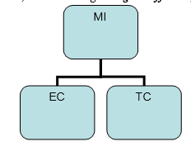
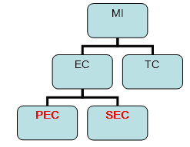
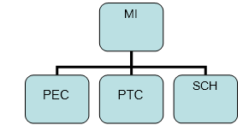
主要模型有：
各种参比形式的分类模型：self-benchmarking, cross-benchmarking, downward-benchmarking and upward-benchmarking
Windows模型：平衡面板或非平衡面板。
更全面的角度种类
更全面的Malmquist分解

Slide 4
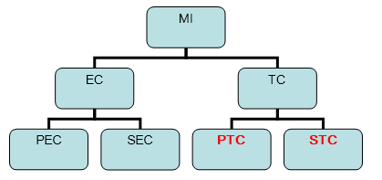
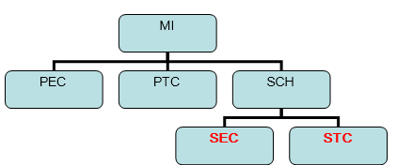
成本效率及新成本效率的Malmquist
Global Malmquist
ML生产率指数及分解
SBM非期望产出生产率指数及分解
Parallel Network Model

Slide 5
更多距离选择
Ø Radial
Ø SBM
Ø Hybrid
Ø Minimal distance to weak frontier (new)
Ø Minimal distance to SBM frontier (new)
Ø EBM Model (new, Tone & Tsutsui, 2010)
Ø Direction Vector Scanning Model (new
Windows-Malmquist模型
Bootstrap DEA
Meta-frontier(共同前沿）模型及共同前沿Malmquist模型

Slide 6
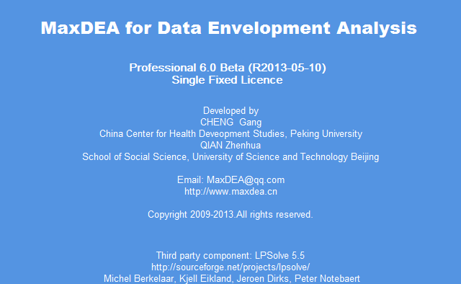
更新模型将以更为强大的国产软件MAXDEA PRO 6.0为演示基础
系统地讲解MAXDEA软件的数据导入、投入产出设定以及模型选择、组合模型选择等帮助学员快速上手此软件，并短期内掌握最新DEA模型及组合的进展。

